Slide 1
ЛАЗЕРНАЯ ЛИТОГРАФИЯ ДЛЯ ФОРМИРОВАНИЯ ПЛЕНОЧНЫХ СТРУКТУР
Омский государственный университет им. Ф.М. Достоевского

Slide 2
Позыгун И.С, Серопян Г.М., Сычев С.А.
Омский государственный университет им. Ф.М. Достоевского

Slide 3
Цель данной работы
- исследование взаимодействия лазерного излучения с тонкой пленкой YBCO, а также исследование влияния интенсивности излучения на процесс травления тонкой пленки YBCO для создания тонкопленочных микроструктур методом лазерной литографии.

Slide 4
В данной работе исследовалось взаимодействие лазерного излучения с пленками YBCO толщиной 30-200 нм.
Источником излучения служил лазер Nd: YAG со следующими характеристиками:
длина волны излучения λ = 532 нм,
длительность импульса τ = 12 нс,
энергия в импульсе до 60 мДж.

Slide 5
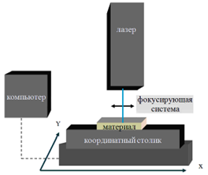
Рис. 1. Схема эксперимента для облучения тонких пленок

Slide 6
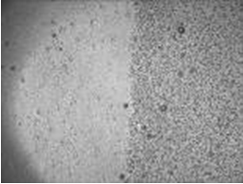
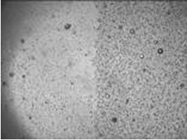
Рис. 2. Микрофотографии YBCO пленок толщиной 50 нм, облученных лазерным излучением с длиной волны 532 нм.
(а) – импульсная энергия 80 мДж, плотность мощности
1,1∙10⁸ Вт/см².
(б) – импульсная энергия 60 мдж, плотность мощности
8,5∙10⁷ вт/см².

Slide 7
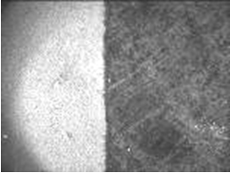
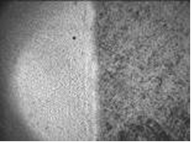
Рис. 3. Микрофотографии YBCO пленок толщиной 200 нм облученных лазерным излучением с длиной волны 532 нм.
(а) – импульсная энергия 100 мДж, плотность мощности 1,4∙10⁸ Вт/см².
(б) – импульсная энергия 60 мДж, плотность мощности 8,5∙10⁷ Вт/см².

Slide 8
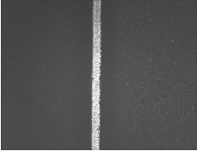
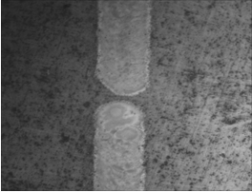
Рис. 4. Микроструктуры, полученные методом лазерной литографии, с длиной волны излучения 532 нм, импульсной энергией 10 мДж, частотой 50 Гц, плотностью мощности излучения 1,7∙10⁸ Вт/см².
(а) лазерный рез на YBCO пленке шириной 10 мкм.
(б) сверхпроводящий микромостик шириной 4 мкм

